Slide 1
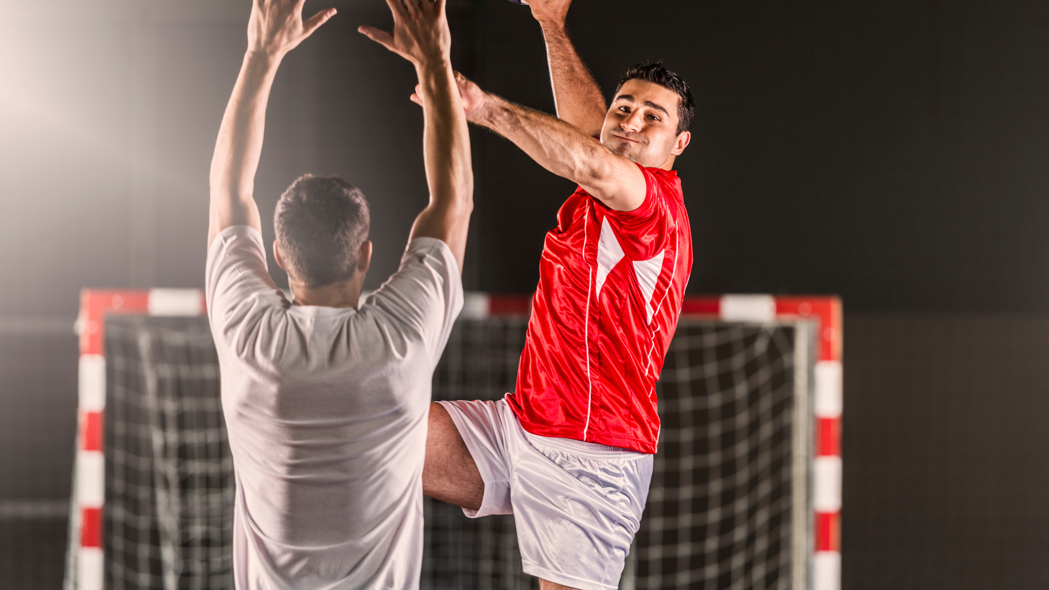
ورزش هندبال
نسخه دمو (پیش‌نمایش)
نام دانشجو / دانش‌آموز

Slide 2
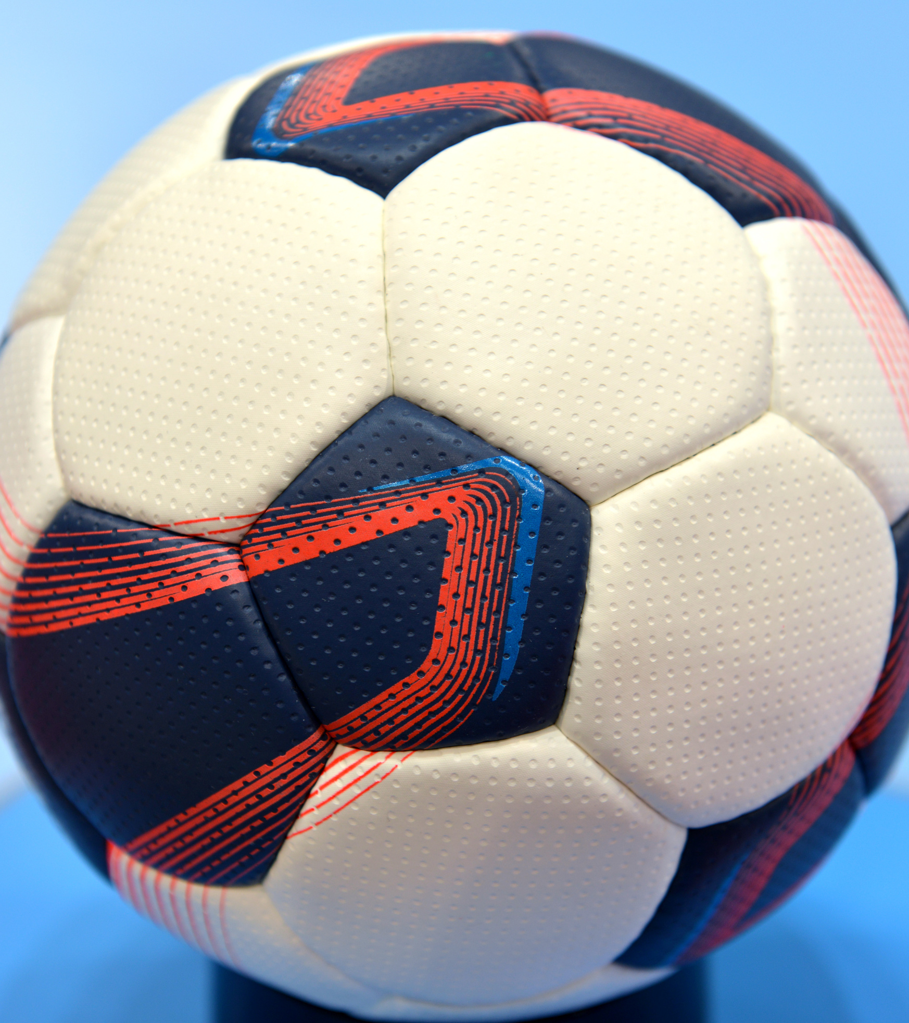
شرکت در المپیک
هندبال به عنوان یک ورزش المپیکی در سال ۱۹۳۶ به طور رسمی به برنامه المپیک افزوده شد.این اتفاق باعث جلب توجه بیشتر مردم به هندبال و افزایش شهرت آن شد.
جوایز بین‌المللی
برگزاری رقابت‌های جهانی و تشکیل لیگ‌ها و تورنمنت‌های بین‌المللی باعث جذب بازیکنان برتر از سراسر جهان شد. این رقابت‌ها نه تنها به افزایش سطح رقابتی هندبال کمک کردند؛ بلکه تبدیل به یک سبک زندگی برای طرفداران و علاقه‌مندان شد.

Slide 3
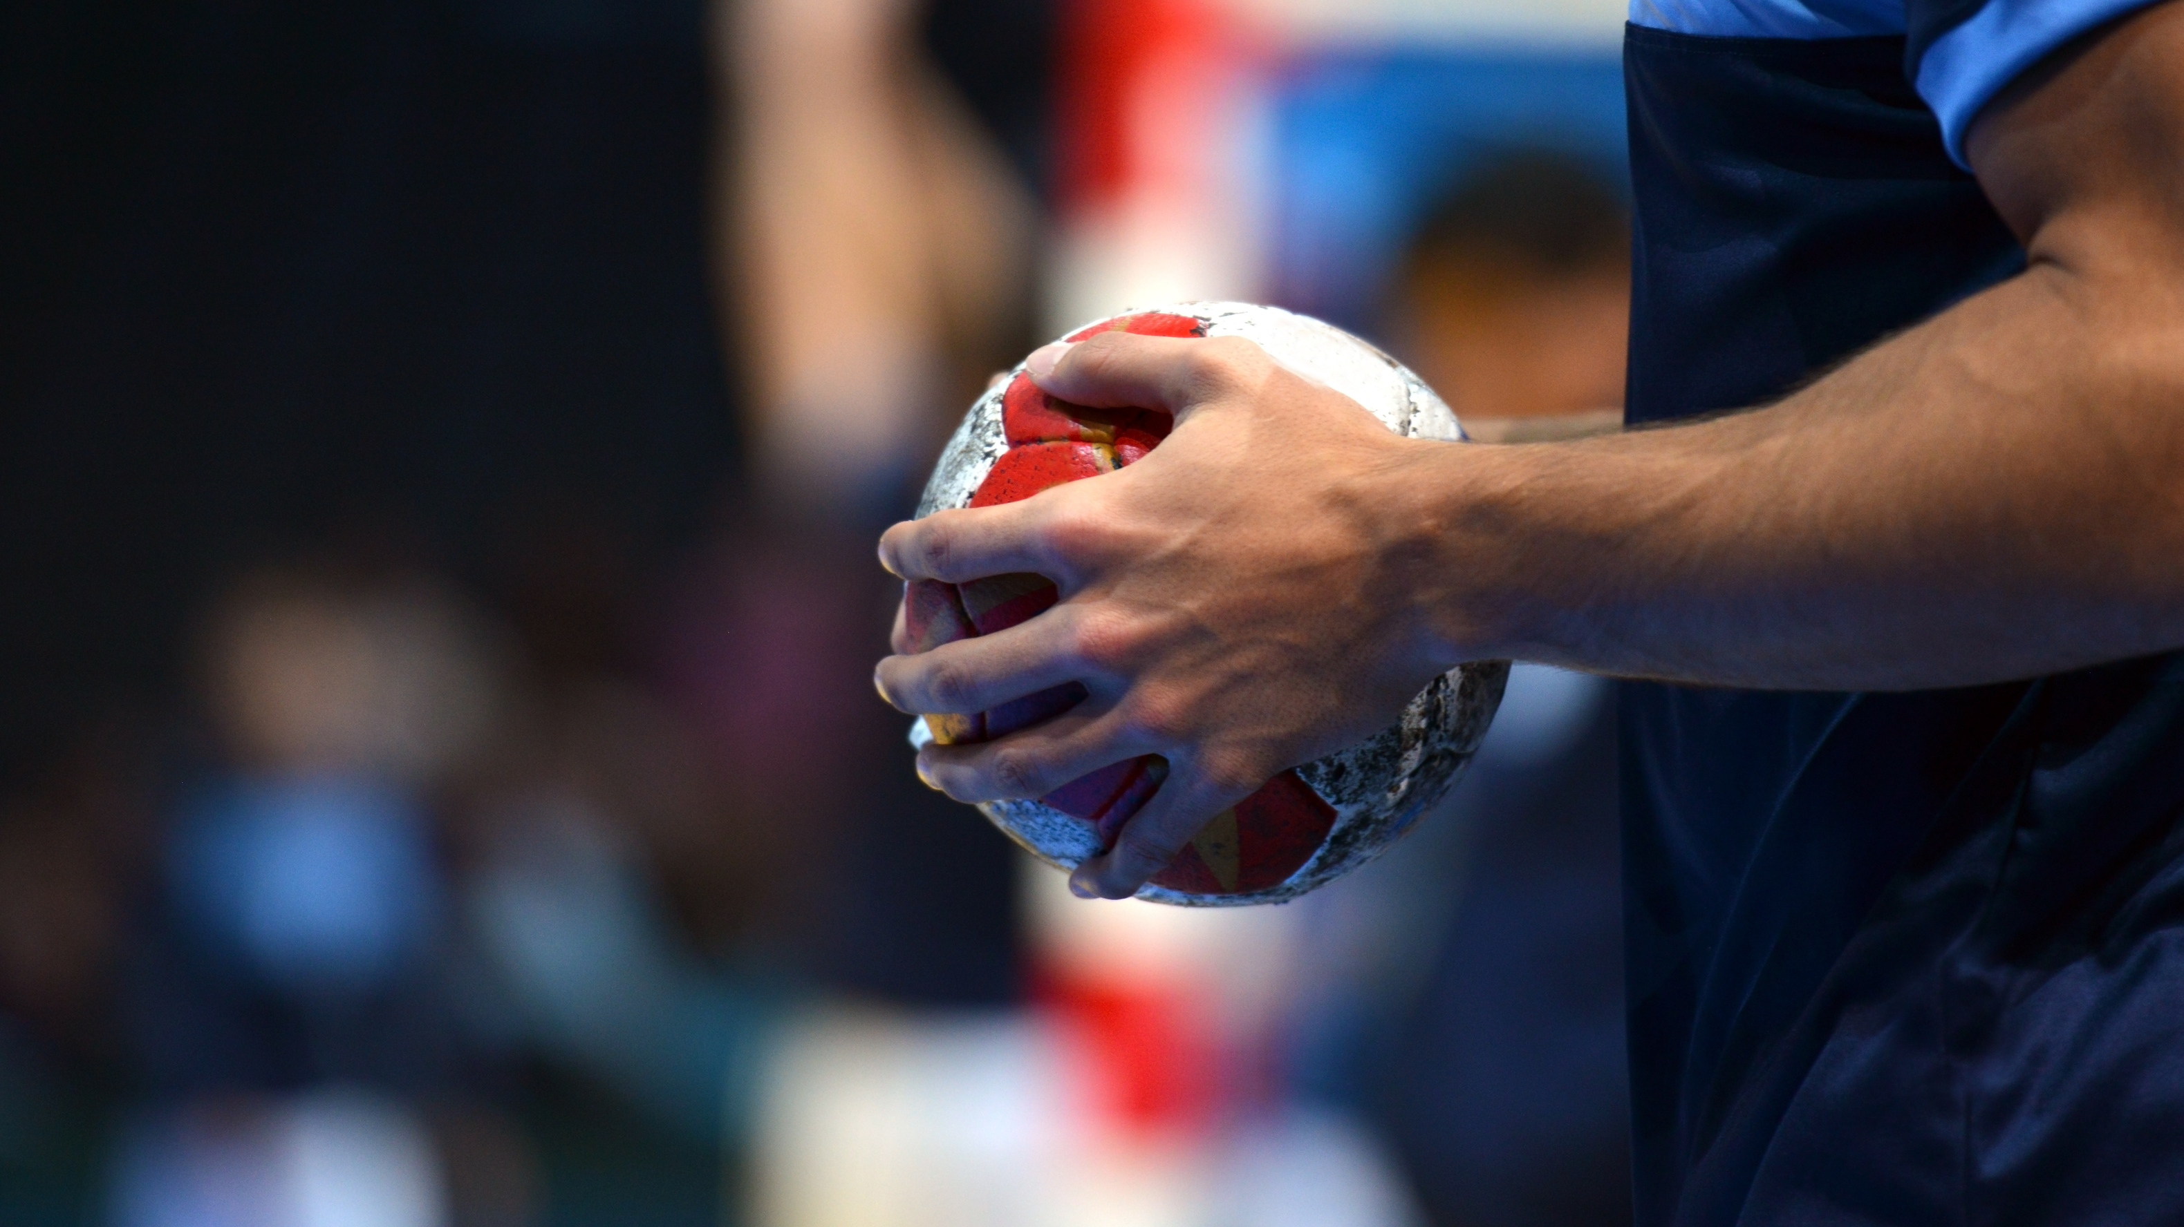
ابعاد زمین و تجهیزات مورد استفاده در هندبال

Slide 4
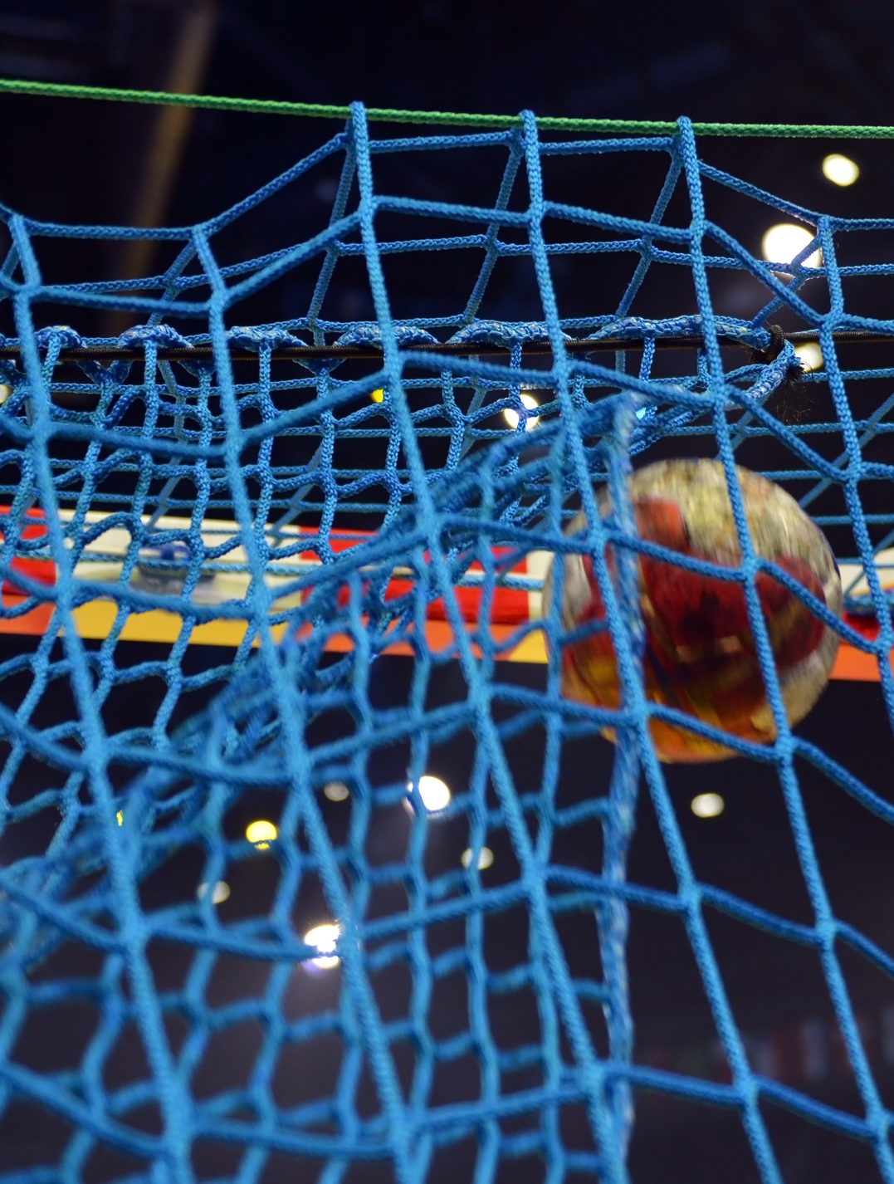
مهمترین موقعیت‌ها در هندبال
گلزن:
گلزن مسئول بسیاری از حرکات حمله‌ای تیم است.
او مسئولیت اسکور کردن گل‌ها را دارد و باید در تماس با دفاع حریف، حرفه‌ای و دقیق با توپ باشد.

Slide 5
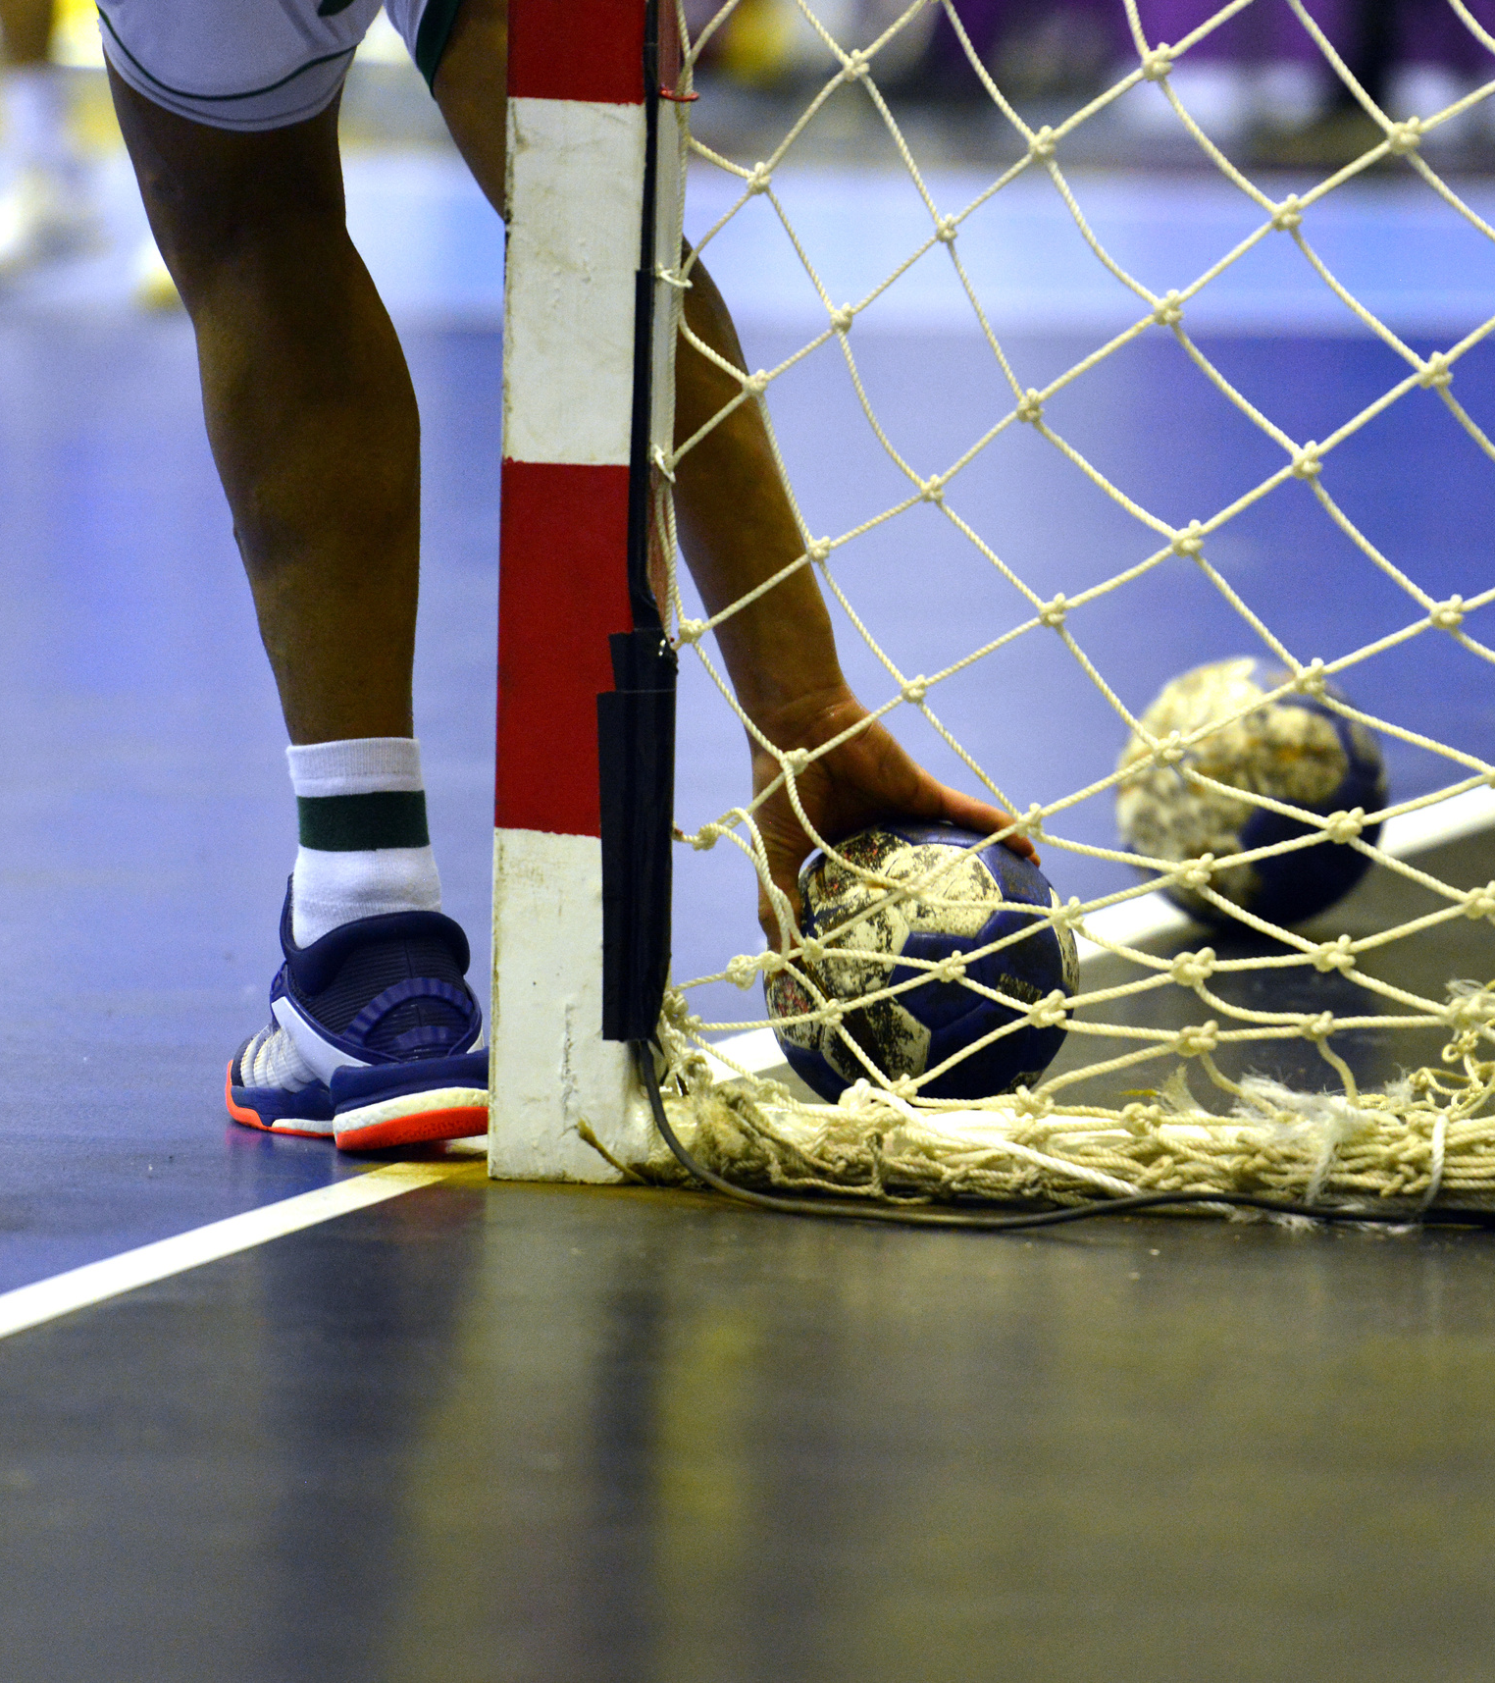
ارتقای سلامت
تحرک و فعالیت جسمانی: شرکت در تمرینات و مسابقات هندبال، به افراد این امکان را می‌دهد که فعالیت جسمانی خود را افزایش دهند و به حفظ سلامتی بدن بپردازند.
تقویت قلب و عروق: حرکات متنوع هندبال و شدت فعالیت در طول بازی، به تقویت سیستم قلب و عروق کمک می‌کند.
کنترل وزن: فعالیت‌های شدید هندبال به سوزاندن کالری‌ها کمک می‌کند و در مدیریت وزن بدن تأثیرگذار است.

